Slide 1
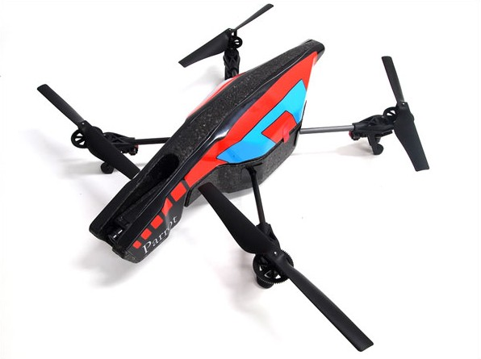
Автономно летающий робот в почти известной среде
Петър Иванов (с командой)
Медиалаб, ВМК МГУ, 2012 / 2013г

Slide 2
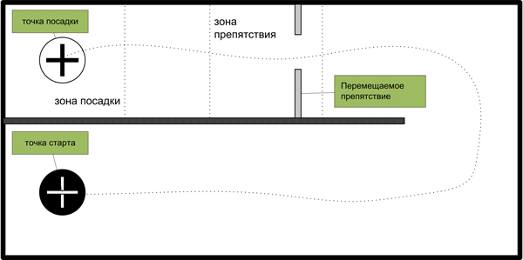
Соревнование Крок на 1M рублей
25м
25м
50м
высота: 3м
50м
Туда → сесть → обратно → сесть
за минимальное время
(http://robots.croc.ru/)

Slide 3
Квадрокоптер
ARDrone 2.0
  процессор 1GHz ARM Cortex A8
  сонар для определения высоты
  3-х осевые: гироскоп, акселерометр и магнитометр
  камеры: фронтальная (30 fps), нижняя (60 fps)
  WiFi на 50м
  скорость до 5м/с (18км/ч)
  грузоподьемность 100гр

Slide 4
Возникающие задачи
В реальном времени на борту или на отдельном вычислителе (по WiFi):
  нахождение плоскостей (стены, пол) и углов между ними
  вычисление положения робота на карте
  уточнение карты
  анализ динамических характеристик робота
  планирование траектории
  обнаружение места посадки

Slide 5
Обзор методов
Метрическая 2D карта с параметрами:
  сдвиги стены, дыры и точки посадки
  текущее положение робота
Метод одновременной навигации и построения/уточнения карты (SLAM) + Бейсовский подход:
  фильтр Калмана
  Monte Carlo localization – фильтр частиц
  Occupancy grid
Определение глубины по:
  оптическому потоку
  расстоянию между лазерными метками
  диспаритету

Slide 6
Обзор библиотек
Robot Operating System (ROS) – совмещение датчиков и оптимальное управление
ARDrone API и ARDroneTool – связь с роботом
OpenCV – зрение
OpenSLAM

Slide 7
Дополнительное железо
Одноплатный компьютер (30гр)
Датчики
  лазерные дальномеры и LIDAR – дорого и тяжело
  Kinect – тежяло, дальность до 6м, проблемы со солнцем
  лазер со сплиттером (10гр) для создания исскуственной текстуры – до 1мВ из-за безопасности
  стерео-пара камер (20гр)
  боковые сонары для обнаружения стен – проблемы с отражениями под углом

Slide 8
Текущее положение
Робот летает
Протестировано API – данные со всех датчиков снимаются по WiFi
Засняты пара роликов в корридорах ГЗ
Протестирана грузоподъемность

Slide 9
Ближайшие планы
Реализовать depth from motion для настольного вычислителя и запустить робот в корридор
Обучить модель предсказаний динамики робота
Подключить ROS к роботу
Получить и тестировать лазеры
Заказать стерео-пару и микропроцессор

Slide 10
Формальное расписание
31 января 2013 – видеопрезентация
31 марта – техническая карта робота
31 мая – вторая видеопрезентация с летающим роботом
21 июля – официальное тестовое задание
24–25 августа 2013 – финал

Slide 11
Ожидаемые результаты
Робот будет двигаться автономно по корридорам ВМК и ГЗ
Выиграть в конкурсе против:
  241 индивидуальных игроков
  294 команд

